Slide 1

코로나19 현황
코로나-19 현황
3조 이한글, 한이진, 최수련, 김관덕, 안준모

Slide 2

목차
1
사용자 환경
2
주요 기능
3
코드
4
서버 실행

Slide 3

Part 1,
사용자 환경

Slide 4



Part 1,
사용자 환경
Eclipse Python MySQL
1
Eclipse
2
Python
3
MySQL

Slide 5
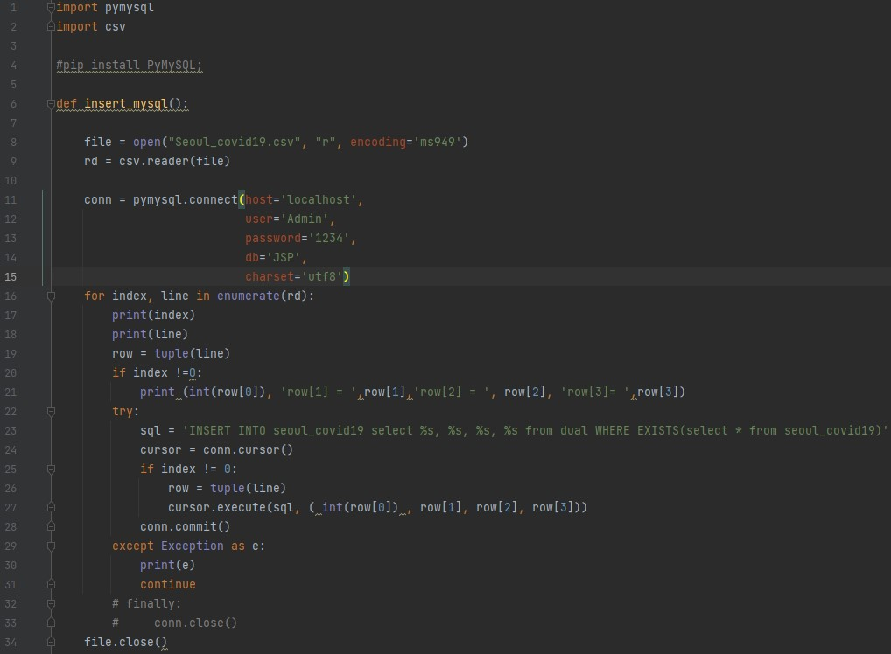
Part 1,
사용자 환경
Eclipse Python MySQL
1
Eclipse
2
Python
3
MySQL

Slide 6
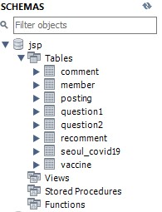
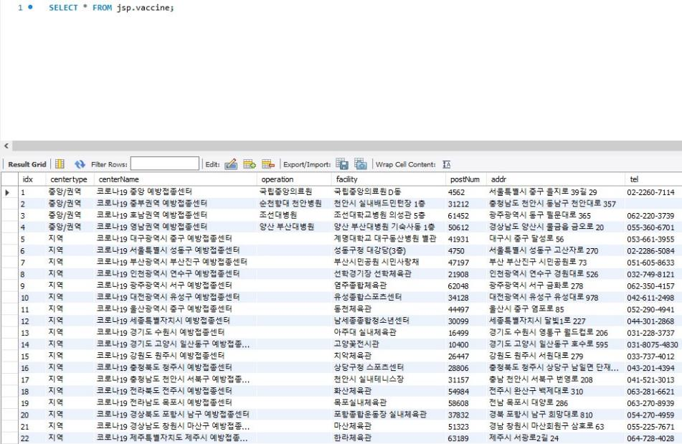
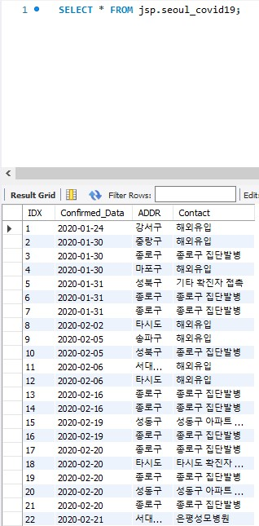
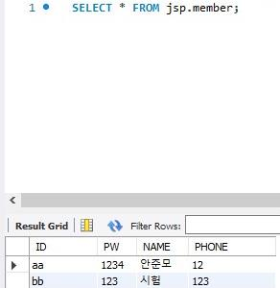
Part 1,
사용자 환경
Eclipse Python MySQL
코로나 확진 날짜,
주소(구), 경로
코로나 예방 접종 센터 DB
회원가입 시
사용자 정보 저장

Slide 7
Part 1,
사용자 환경
Eclipse Python MySQL Library
Eclipse
JSP TOMCAT를 이용한 웹페이지 제작
MySQL
Aws Database
게시판 및 데이터 저장
Eclipse
MySQL
Python
Library
라이브러리
Gson
Jsoup
Simplecaptcha
Python
Excel에 있는 데이터를 MySQL에 DB업데이트

Slide 8
Part 1,
라이브러리
Gson Jsoup SlmpleCaptcha
{Gson}
{Jsoup}
{SimpleCaptcha}
Gson 이란?
Jsoup 이란?
SimpleCaptcha 이란?
Json 구조를 띄는 데이터를 java의 객체로 바꿔주는 자바 라이브러리 입니다.
즉, json object -> java object 또는 그 반대의 행위를 돕는 라이브러리 입니다.
{key:value} -> [1,이름]
HTML 파싱 java 라이브러리로 DOM, CSS 및 jquery와 같은 방법을 사용하여 데이터를 추출하고 조작하는 API를 제공
주로 정적인 웹 페이지를 파싱하고자 하는 경우, 간단하게 HTML을 가져와 파싱을 할 수 있는 라이브러리 입니다.
자동가입방지 문자 생성
사용자들의 공개적인 참여가 가능한 웹 사이트에서는, 자동 프로그램이 스팸을 뿌리는 경우가 있다. 물론 이러한 스팸은 제거할 수는
있지만 귀찮은 작업이 늘어난다. 이러한 스팸을 방지하기 위해서, 가입할 당시 비틀린 글자가 들어있는 그림을 보여주고 그 그림의
글자를 입력해 달라고 하는 경우가 있다.
이러한 것을 Captcha라 한다

Slide 9

Part 2,
주요 기능

Slide 10
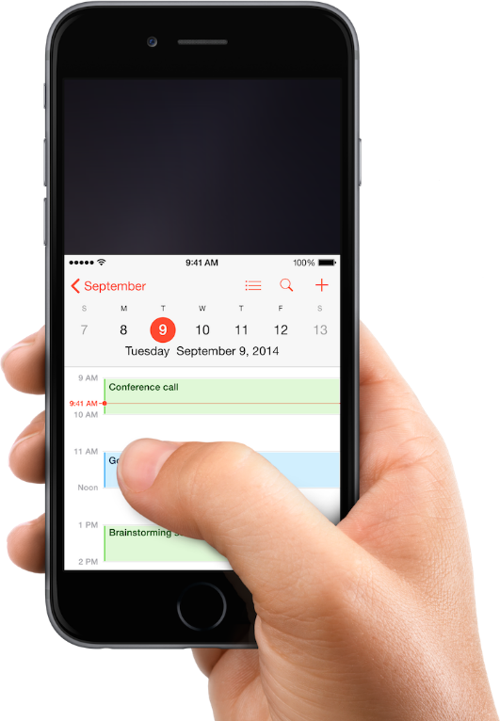
Part 2,
주요 기능
Ajax D3.js Crawling
D3.js
그래프 그리기
AJAX
Crawling
일일 확진자 및 누적 확진자

Slide 11
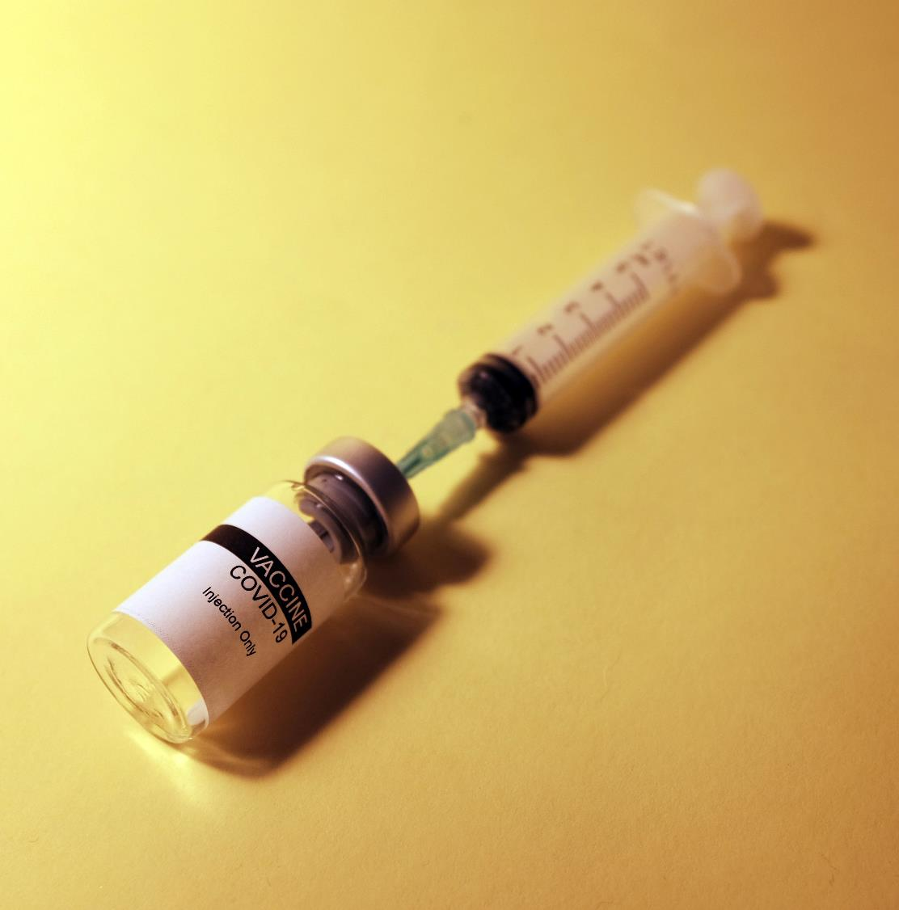
AJAX
비동기식 자바스크립트 XML의 약자. (Asynchronous JavaScript And XML)
HTML 만으로 어려운 다양한 작업을 웹페이지에서 구현해
이용자가 웹페이지와 자유롭게 상호 작용할 수 있도록 하는 기술.
별도 프로그램을 설치하거나 웹페이지를 다시 로딩하지
않고도 메뉴 등 화면상의 객체를 자유롭게 움직이고 다룰 수 있다.
비슷한 기능의 액티브X나 플래시 등에 비해 가볍고 속도가 빠르다.

Slide 12

D3.js
웹 브라우저 상에서 정보시각화를 구현하기 위한 JSP라이브러리
HTML5, CSS등 웹 표준에 기반하여 구현
데이터 시각화 회사 데이터미어에서는 공식적으로 D3.js를 핵심
기술로서 활용하고 있으며 뉴욕 타임즈에서는 인터렉티브
기사를 제작할 때도 활용하고 있다.

Slide 13

Crawling
무수히 많은 컴퓨터에 분산 저장되어 있는 문서를 수집하여
검색 대상의 색인으로 포함시키는 기술.
어느 부류의 기술을 얼마나 빨리 검색 대상에 포함시키냐
하는 것이 우위를 결정하는 요소로서 최근 웹 검색의
중요성에 따라 발전되고 있다

Slide 14

Part 3,
코드

Slide 15
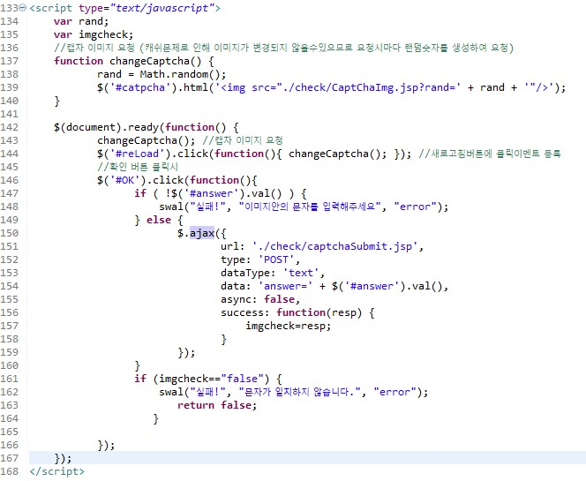
Part 3,
코드
캡차 및 AJAX
캡차 생성 및 버튼 기능

Slide 16
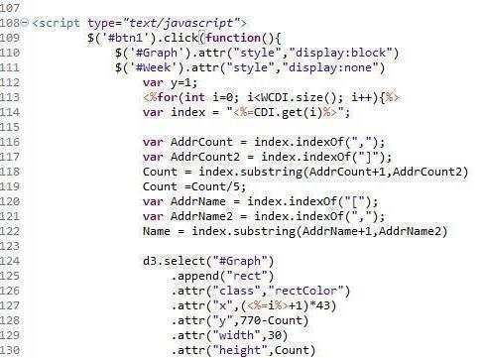
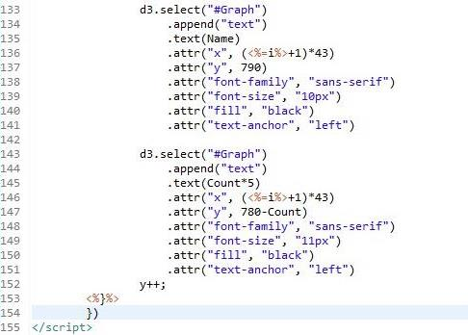
Part 3,
코드
D3.js
D3.js를 사용하여 그래프 생성

Slide 17
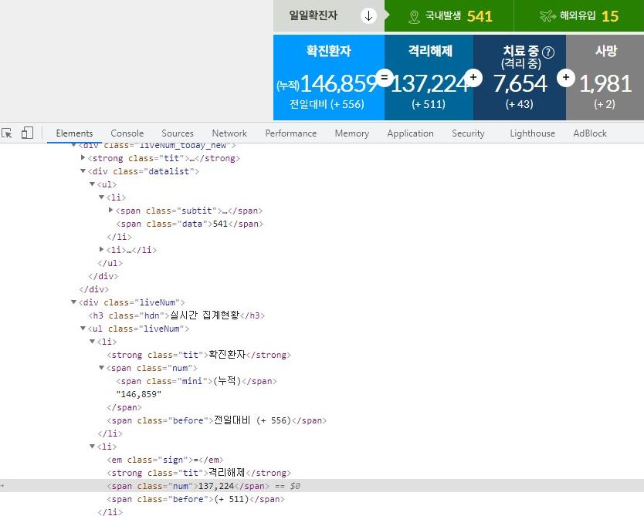
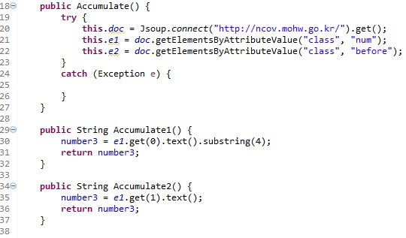
Part 3,
코드
Crawling
Jsoup를 사용하여 http://ncov.mohw.go.kr/ 사이트에서
일일 확진자 및 누적 확진자 Crawling

Slide 18

Part 4,
웹페이지

Slide 19
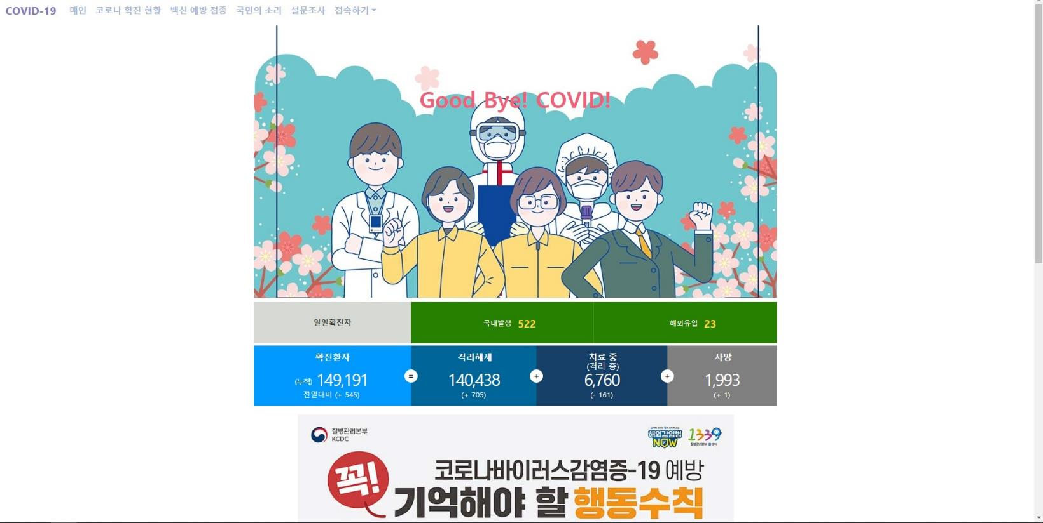
Part 4,
웹페이지
크롤링을 이용한
일일확진자 표

Slide 20
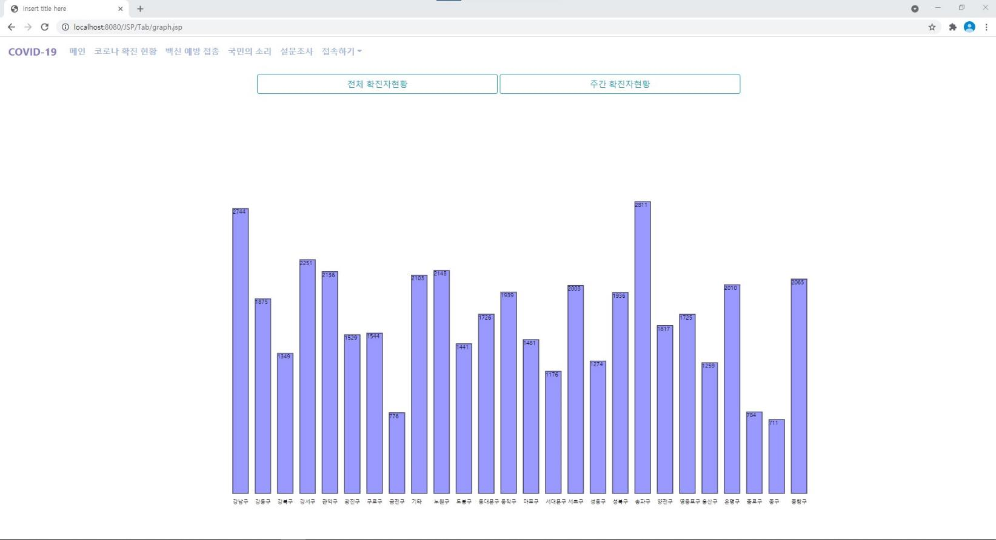
Part 4,
웹페이지
D3.js를 이용한
서울시의 코로나
확진 현황 그래프

Slide 21
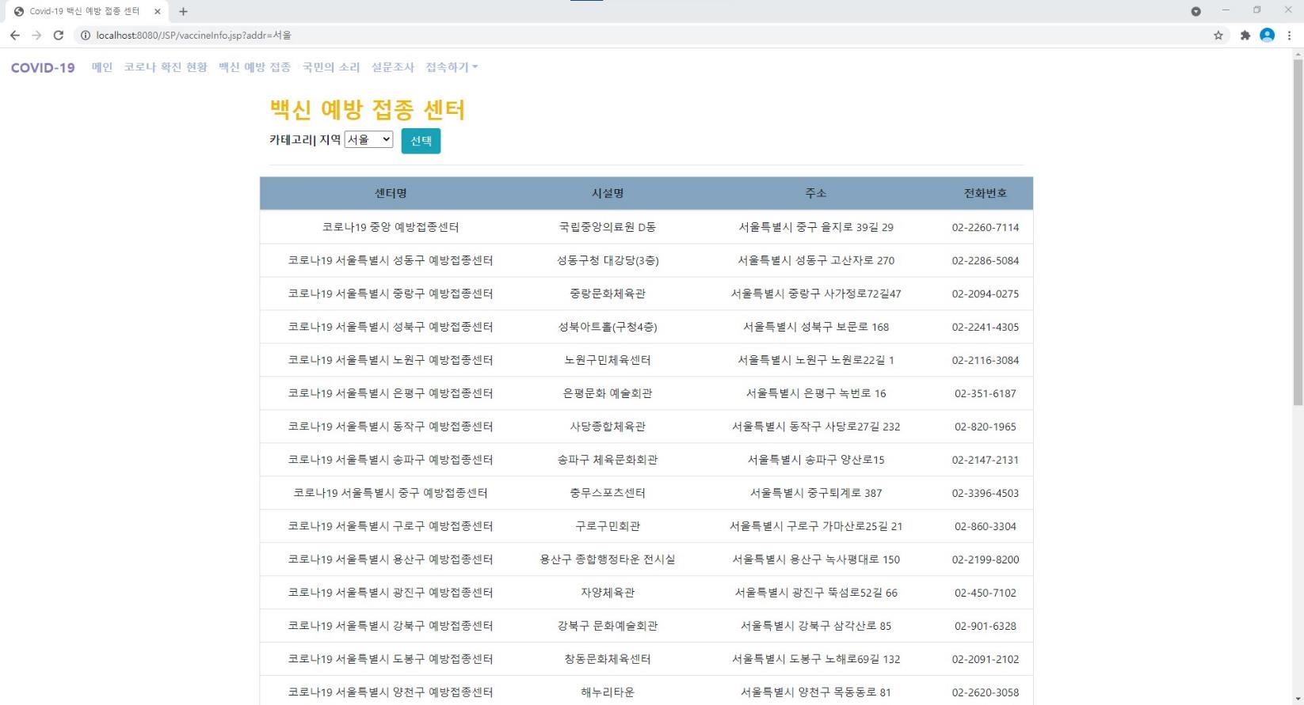
Part 4,
웹페이지
지역별 코로나 백신
예방접종센터
이름, 주소, 전화번호

Slide 22
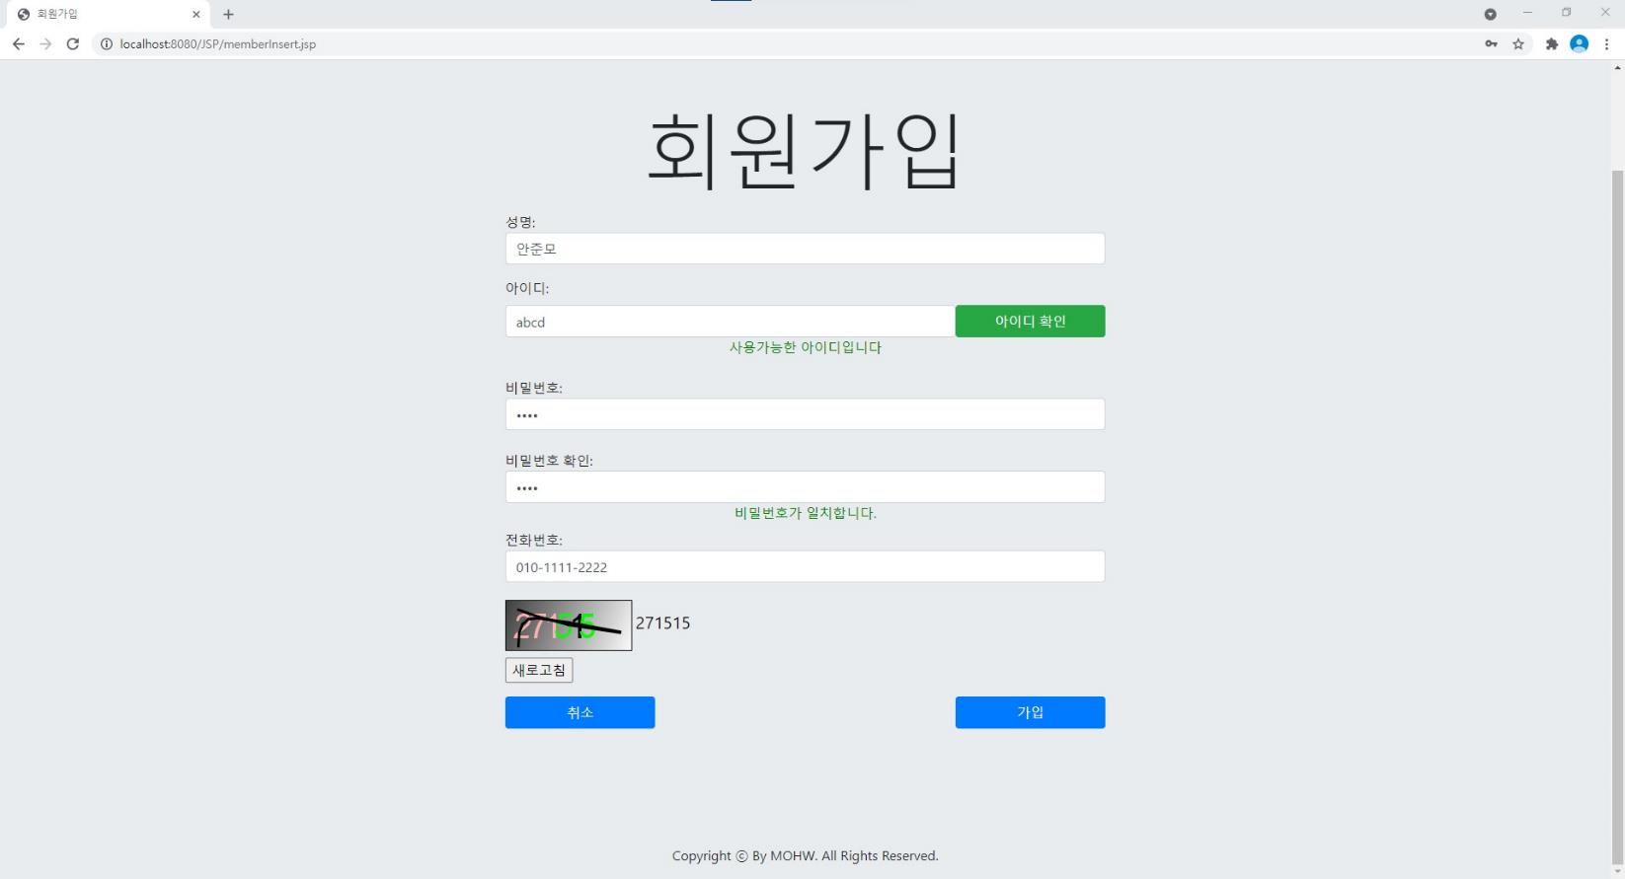
Part 4,
웹페이지
중복 아이디 없을 시
비밀번호 일치할 시

Slide 23
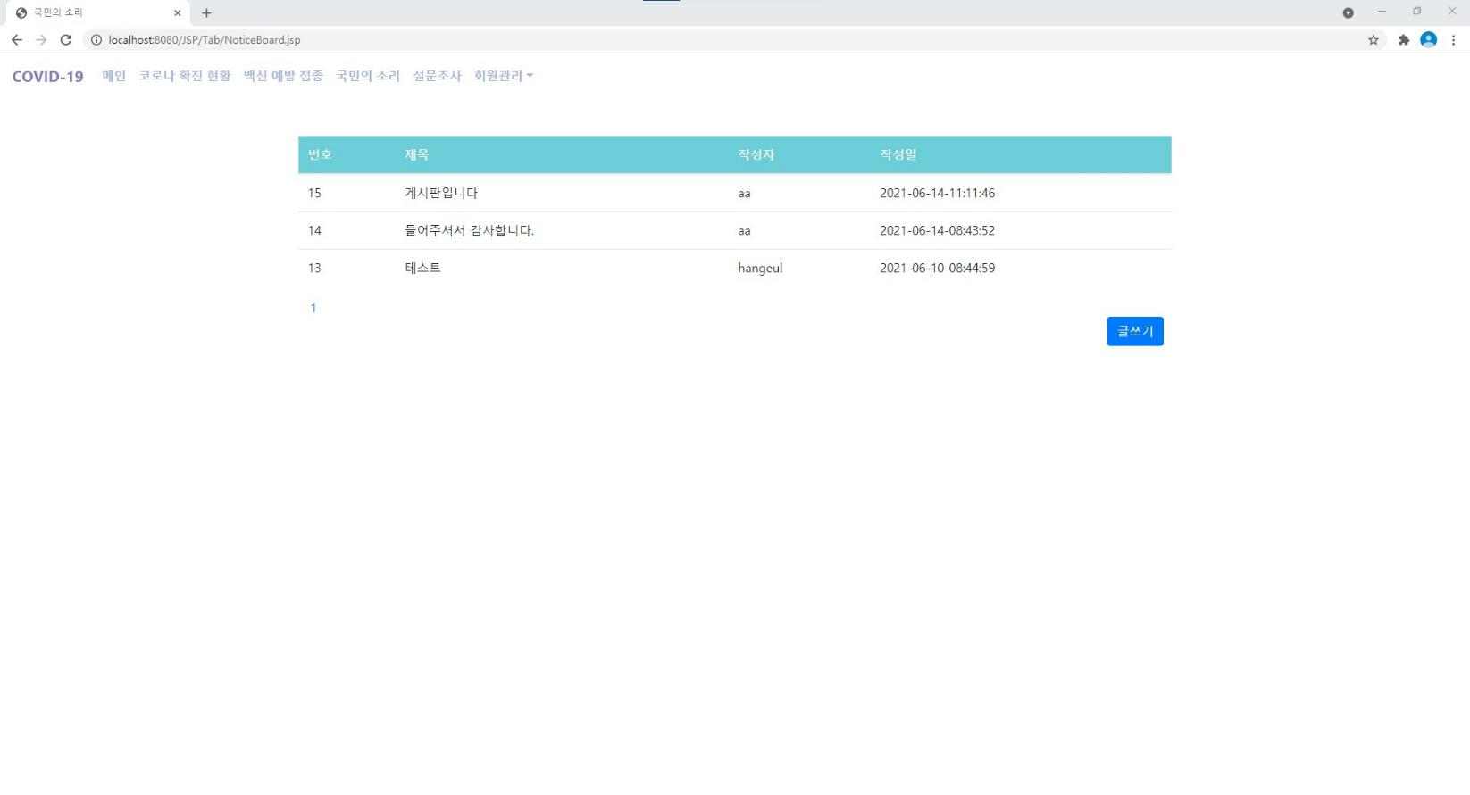
Part 4,
웹페이지
국민의 소리(게시판) 메인화면

Slide 24
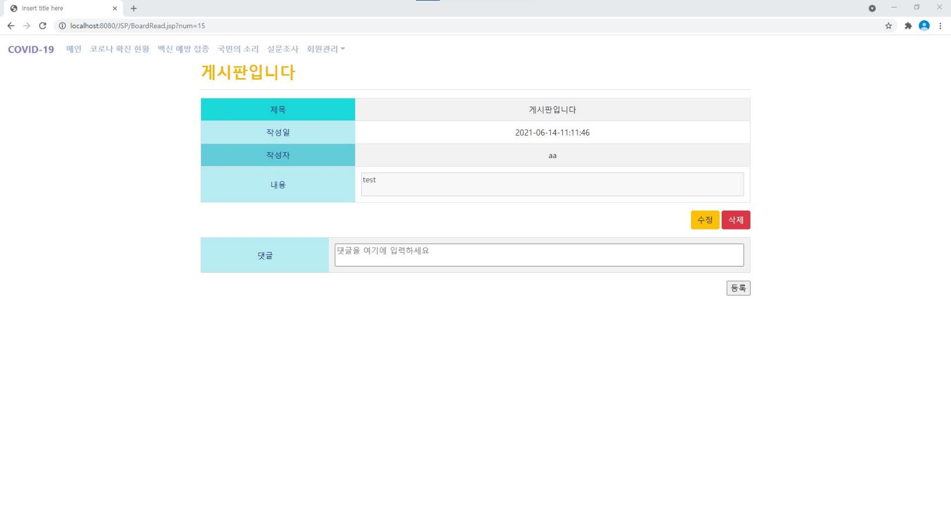
Part 4,
웹페이지
작성자 일치 시에만 수정, 삭제 버튼이 보이게

Slide 25
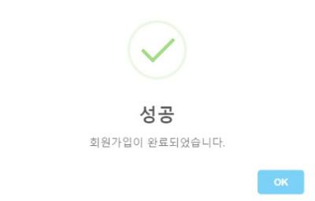
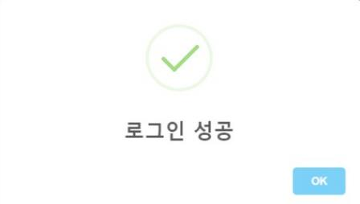
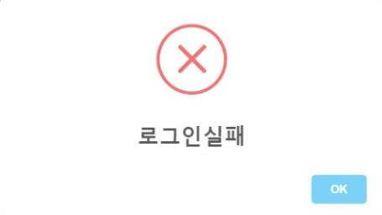
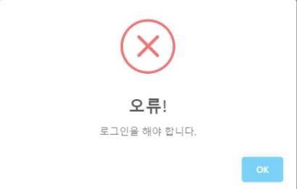
Part 4,
웹페이지
각종 안내창

Slide 26

이상으로 발표를 마치겠습니다.

